Slide 1
Al ritmo de la salud
O!Mega-3 TG

Slide 2
O!Mega-3 TG

Slide 3
Omega-3 es el nombre colectivo de un grupo de ácidos grasos poliinsaturados (PUFA)
¿Qué sabemos de ellos?
01
02
03
Ingresan al organismo
fundamentalmente a través de la comida. Fuentes clave:
Influyen en el estado y la sinergia de los
órganos y sistemas:
Son los ácidos grasos más valiosos,
especialmente:
El ácido eicosapentaenoico (EPA)
El ácido docosahexaenoico (DHA)
Aceite de pescado marino
Algunos aceites vegetales
Cordero y carne de res
Cardiovascular
Inmunológico
Nervioso
Músculoesquelético
La piel
O!Mega-3 TG
Notes:
Más información sobre los ácidos grasos
Los ácidos grasos son moléculas orgánicas lineales de hidratos de carbono que están presentes en el organismo en forma de compuestos complejos.
Los ácidos grasos tienen un número variable de átomos de hidrógeno, lo que afecta su forma. En función de esto, los ácidos grasos se dividen en dos grandes grupos:
1. Ácidos grasos saturados (tienen una forma molecular recta, ya que en ellos se encuentra la máxima cantidad posible de átomos de hidrógeno),
2. Ácidos grasos insaturados (tienen una forma molecular curva, torciéndose allí donde no hay suficientes átomos de hidrógeno).
Si las torceduras en la forma molecular son más de una, entonces esos ácidos reciben el nombre de poliinsaturados.
Si esta torcedura comienza a partir del tercer átomo de carbono contando desde el final, entonces estamos en presencia de ácidos grasos poliinsaturados (PUFA) omega-3; si comienza a partir del sexto átomo de carbono, se trata de ácidos grasos poliinsaturados (PUFA) omega-6.
Los ácidos grasos saturados se encuentran en:
Productos lácteos (leche, queso, manteca, nata, helado),
Carnes grasas y productos cárnicos (manteca de cerdo, panceta ahumada, salchichas),
Aceites tropicales (aceite de coco y aceite de palma, manteca de cacao),
Productos de confitería (bombones, galletas, bollos, tortas).
El cuerpo necesita de los ácidos grasos saturados en cantidades limitadas. Pero el papel biológico de los ácidos grasos insaturados es mucho más diverso y su necesidad es mayor.
Los ácidos grasos insaturados se consideran beneficiosos, ya que pueden contribuir a controlar el nivel de colesterol en sangre, disminuir la inflamación, estabilizar el ritmo cardíaco y desempeñar otras funciones favorables para la salud del organismo. Esto es especialmente cierto en el caso de los PUFA omega-3 y omega-6.
El cuerpo humano es prácticamente incapaz de sintetizar por su cuenta los PUFA omega-3 y omega-6, por lo que es necesario obtenerlos de la dieta. Sin embargo, las propiedades beneficiosas de estos ácidos grasos se manifiestan cuando existe una adecuada correlación entre ellos en nuestra dieta (equilibrio).
La dieta de las sociedades modernas se basa principalmente en carnes en lugar de pescado, por lo que frecuentemente se producen desequilibrios. La grasa animal se absorbe mucho peor, al tiempo que las condiciones en las que se cría el ganado no son óptimas, conduciendo a la formación de depósitos de grasa en los animales que acaban en nuestro plato.
Los PUFA omega-6 son precursores de moléculas que inician procesos inflamatorios y aumentan la presión arterial y la formación de trombos. Los PUFA omega-3 forman un contrapeso a estas moléculas, es decir, disminuyen la inflamación, la presión arterial y la trombosis. Se los puede comparar con la gasolina y el freno de un coche: para el organismo es de suma importancia tener acceso tanto al omega-3 como al omega-6, de esta manera puede “tirar de la cuerda” a tiempo y provocar la reacción necesaria.

Slide 4
EPA y DHA omega-3 favorecen:
Una óptima presión arterial
[1,2]
Un funcionamiento normal de los órganos de la visión
[3]
El desarrollo cognitivo
[4]
La estabilidad emocional
[5]
Una inmunidad fuerte
[6]
Una piel sana
[7]
O!Mega-3 TG
Notes:
Estudios e Investigaciones que confirman las propiedades de EPA y DHA omega-3 :
1-2 https://pubmed.ncbi.nlm.nih.gov/29993265/; https://pubmed.ncbi.nlm.nih.gov/30735073/
3 https://www.ncbi.nlm.nih.gov/pmc/articles/PMC6024720/
4 https://www.sciencedirect.com/science/article/abs/pii/S0091305715000593
5 https://www.frontiersin.org/articles/10.3389/fvets.2020.569939/full
6 https://pubmed.ncbi.nlm.nih.gov/24211275

Slide 5
En la mayoría de los países del mundo, las personas no consumen suficiente EPA y DHA
[8]
Su insuficiencia puede producir:
Problemas cardiovasculares
Disminución de la visión y sequedad ocular
Alteraciones en la memoria, la concentración y la atención
Debilitamiento de la inmunidad
y disminución de la vitalidad
Piel reseca
O!Mega-3 TG
Leer investigación
Notes:
Nota sobre el estudio
En 2016 se publicó por primera vez un sondeo de gran escala que indica que los adultos en la mayoría de las regiones del mundo tienen niveles “bajos” o “muy bajos” de PUFA omega-3, especialmente de ácido eicosapentaenoico (EPA) y ácido docosahexaenoico (DHA).
Sobre la base de un análisis de 298 investigaciones, se creó un mapa que muestra el nivel de EPA y DHA en el torrente sanguíneo de adultos sanos de todo el mundo.
Las regiones con niveles altos de EPA y DHA se encuentraron principalmente en países cerca del mar de Japón (Japón, Corea del Sur y el krai ruso de Primorie) y Escandinavia (Dinamarca, Noruega y Groenlandia).
Niveles moderados de EPA y DHA fueron observados en Canadá, Chile, Islandia, Finlandia, Suecia, Túnez, Hong-Kong, Mongolia y la Polinesia francesa.
Se han encontrado niveles bajos de EPA y DHA en:
Europa (Bélgica, República Checa, Francia, Alemania, Escocia, España, Países Bajos),
Países de Medio Oriente (Israel),
Asia (China, Rusia y Singapur),
Oceanía (Australia y Nueva Zelanda),
Africa (Sudáfrica y Tanzania).
En los habitantes de las siguientes regiones se detectaron niveles muy bajos de EPA y DHA en la sangre:
Norteamérica (partes de Canadá y USA),
Centroamérica y Sudamérica (Guatemala y Brasil),
Europa (Irlanda, Gran Bretaña, Italia, Grecia, Serbia y Turquía),
Medio Oriente (Irán y Baréin),
Sudeste asiático (India),
África (Kenia).
No en todos los países se han realizado investigaciones que pudieran satisfacer los criterios de este análisis. Sin embargo, basándose en datos de los países vecinos, los investigadores sugieren que los niveles en sangre de EPA y DHA en las poblaciones de Europa del Este y Asia Central seguramente sean bajos o muy bajos.

Slide 6
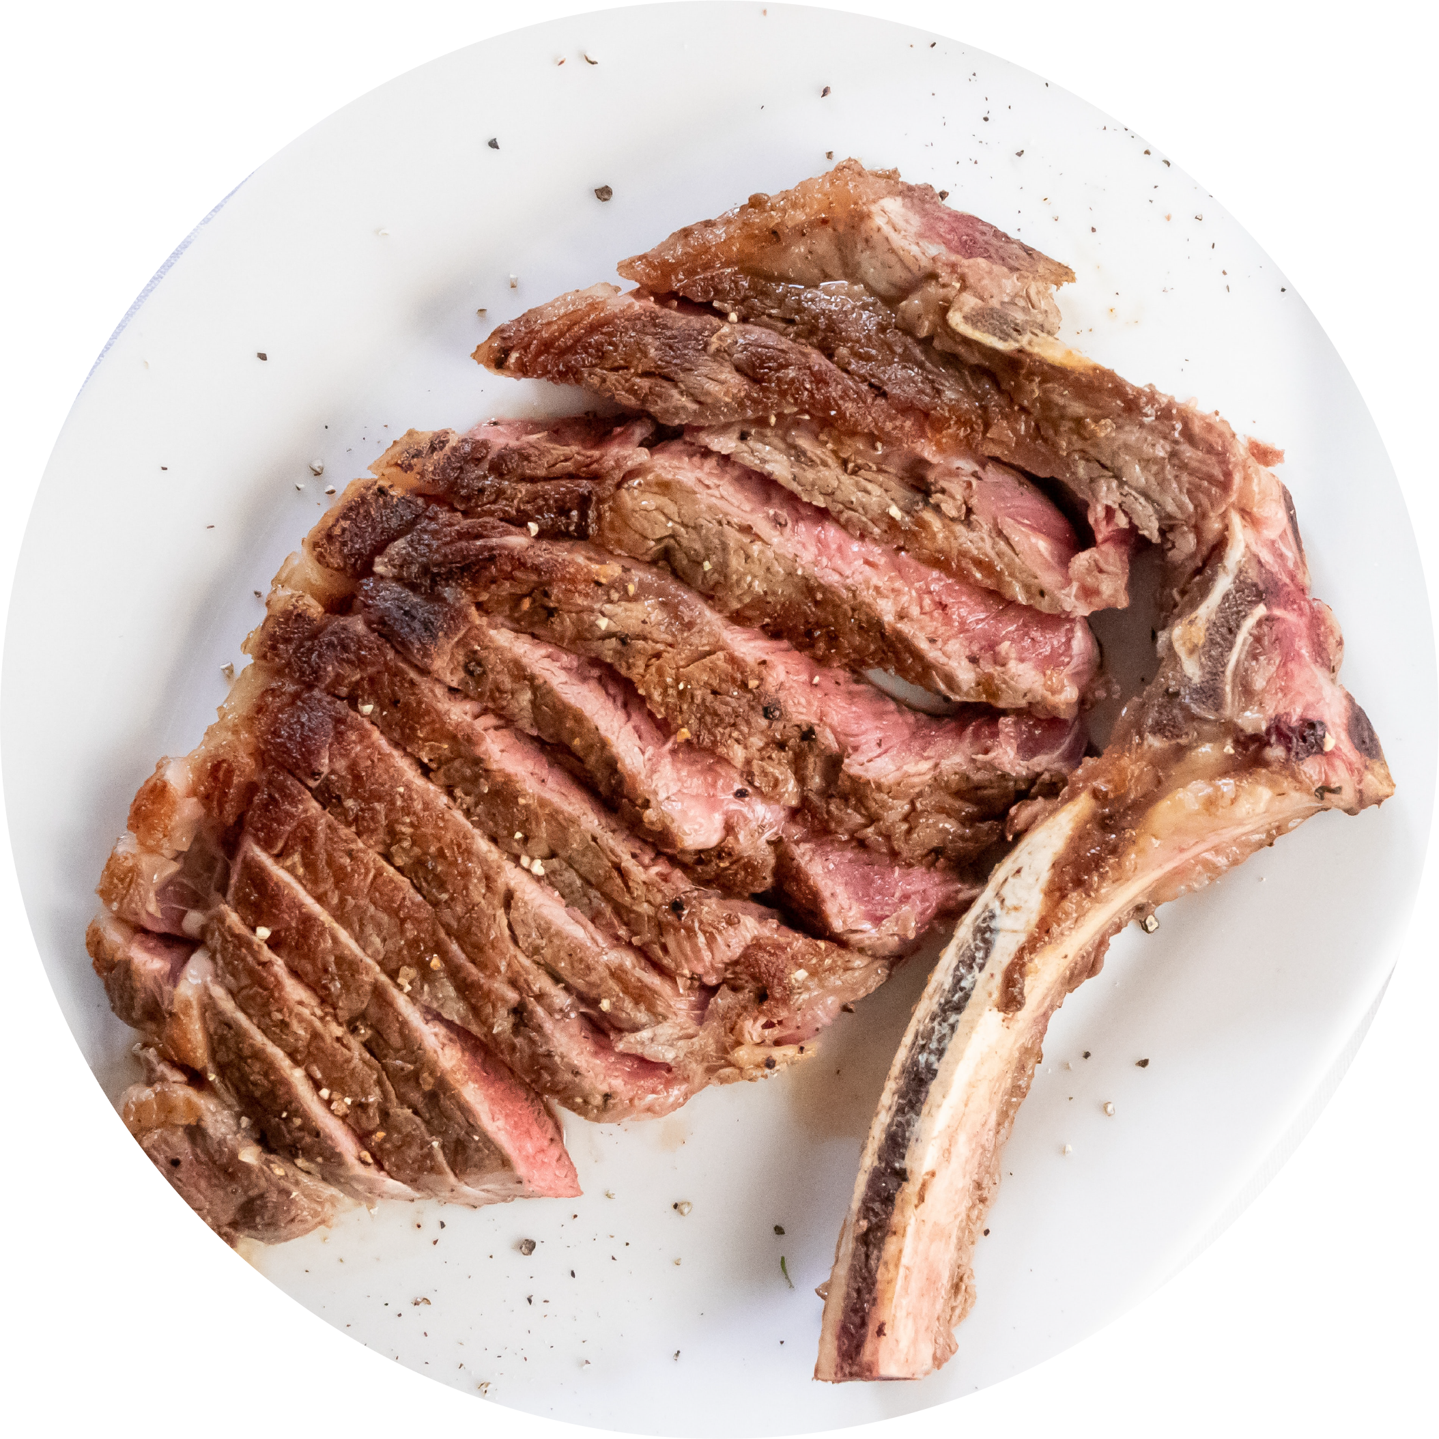
Dieta occidental contemporánea ≠ fuente de EPA y DHA
Exceso de grasas
animales sólidas
Exceso de grasas
trans
Productos
refinados
Azúcar
O!Mega-3 TG

Slide 7
Incluso quienes comen pescado
regularmente pueden experimentar insuficiencias de EPA y DHA
EPA y DHA abundan sólo en los pescados marinos de agua fría
Los peces de piscifactorías
generalmente contienen poco
EPA y DHA debido a su alimentación
industrial, pobre en omega-3
arenque
salmón
bacalao
caballa
atún
sardinas
anchoas
O!Mega-3 TG
Notes:
EPA y DHA son sintetizados por microalgas; de ellas se alimenta el zooplancton y, posteriormente, peces pequeños y grandes. Así es como EPA y DHA migran a través de la cadena alimenticia para encontrarse, finalmente, en la carne del atún, la caballa, el salmón y cualquier otro pez marino de agua fría. El pescado que se ofrece en las tiendas proviene predominantemente de piscifactorías. El contenido de EPA y DHA que hallamos, por ejemplo, en un salmón criado artificalmente, dependerá casi en un 100% de la suplementación (o ausencia de ella) que haya recibido su alimento balanceado.

Slide 8
Sumergiéndonos en las profundidades del omega…
Para que EPA y DHA traigan el mayor beneficio
posible al organismo, los científicos han desarrollado métodos que aumentan la CONCENTRACIÓN DE PUFA OMEGA-3.
O!Mega-3 TG

Slide 9
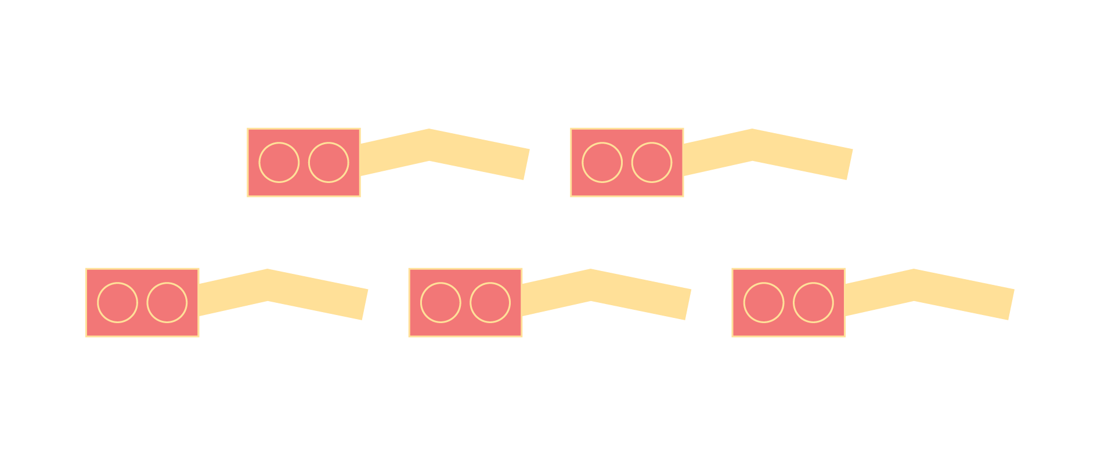
¿Cómo alcanzar altas concentraciones de EPA y DHA?
Aceite de pescado (contiene EPA y DHA en forma de
triglicéridos naturales)
EPA y DHA
en forma de triglicéridos
naturales restaurados
EPA y DHA
en forma de ésteres etílicos
Materia prima de pescado
Proceso de transesterificación
Proceso de reesterificación
Ayuda a separar el EPA y el DHA de otros ácidos grasos y aumenta su concentración en el producto.
Restaura la forma de EPA y DHA cercana a la natural y aumenta aún más su concentración en el producto.
EPA y DHA
15-20%
>60%
O!Mega-3 TG
Notes:
Para crear un complemento alimenticio con una alta concentración de omega-3, primero se separa el aceite del pescado. Luego, con ayuda de la transesterificación, se reorganizan los compuestos de los diversos ácidos grasos para separar el EPA y el DHA y conseguir así un producto enriquecido.
¿Cómo se logra esto? En condiciones específicas, al aceite de pescado se agrega alcohol monohídrico etanol. Este último se encuentra en un estado tal que puede recibir sólo 1 molécula de ácido graso. Como resultado de la reacción de intercambio de ácidos grasos entre el glicerol y el etanol, se forman 3 tipos de compuestos de etanol: sólo con ácidos grasos poliinsaturados, sólo con ácidos grasos monoinsaturados y sólo con ácidos grasos saturados.
La siguiente tarea es separar los compuestos con ácidos grasos poliinsaturados del resto. Los compuestos de etanol con PUFA son los más ligeros, fluidos y móviles de todos, por ello pueden ser separados mediante disminución de la temperatura y centrifugado. De esta manera se obtienen los PUFA omega-3 en forma de ésteres etílicos.
Posteriormente, los investigadores pensaron formas de aumentar aún más la concentración de EPA y DHA. Así surgió la idea de volver a esterificar el EPA y DHA. El proceso recibió el nombre de “reesterificación”, ya que esta acción reiterada procede de forma análoga, pero se retira lo que solidifica antes y se quita todo aquello que sea fluido (compuestos de ésteres etílicos con PUFA). Como resultado, la concentración de ácidos omega-3 aumenta aún más y su forma pasa a ser la de triglicéridos naturales restaurados, similar a la que se encuentra en la naturaleza.

Slide 10
Diversas formas de compuestos de EPA y DHA:
Forma natural de
triglicéridos
Forma de ésteres etílicos
Forma de triglicéridos
naturales restaurados
Se utiliza desde hace mucho tiempo
en los complementos alimenticios
Presente en el aceite de pescado
Ganó popularidad en los
últimos años
Compuesto con 3 moléculas de
diferentes ácidos grasos
Compuesto con 1 molécula de PUFA
Compuesto con 3 moléculas de PUFA*
O!Mega-3 TG
*predominantemente
Notes:
Las grasas en la dieta humana se presentan con mayor frecuencia en forma de ésteres. Los ésteres son compuestos de ácidos grasos con alcoholes (glicerol / glicerina, etanol / alcohol etílico).
En las grasas naturales predomina la forma de triglicéridos: 3 ácidos grasos se unen a una molécula de alcohol polihídrico glicerol. Puede tratarse de cualquier ácido graso: poliinsaturado, monoinsaturado y saturado.
En el aceite de pescado natural, el contenido de ácidos grasos poliinsaturados oscila en torno al 20 %. Por lo tanto, para crear complementos alimenticios con una mayor concentración de PUFA, es necesario separar los PUFA necesarios de otros ácidos grasos.
Para ello se utiliza el proceso de transesterificación. La forma que se obtiene como resultado de este proceso se denomina éster etílico. Después de la transesterificación, la concentración de ácidos grasos poliinsaturados omega-3 en el producto terminado aumenta de 2 a 3 veces.
Para devolver los PUFA a su forma habitual de triglicéridos, se utiliza el proceso de reesterificación, y la forma resultante se denomina triglicéridos naturales restaurados. La concentración de PUFA en el producto final aumenta así aún más.

Slide 11
La estructura del omega-3 en forma
de triglicéridos naturales es similar
a la que se encuentra en la naturaleza
Por ello resulta más familiar para nuestro organismo y las enzimas
digestivas la procesan con mayor facilidad.
Esto es especialmente importante para quienes recién
comienzan a consumir complementos con PUFA omega-3.
[9,10]
O!Mega-3 TG
Leer la investigación

Slide 12
Uniendo las últimas tecnologías innovadoras con las mejores
tradiciones del cuidado de la salud, hemos creado para usted O!Mega-3 TG, un producto para proteger de manera eficaz el corazón, los vasos sanguíneos y la vista
O!Mega-3 TG

Slide 13
М
O!Mega-3 TG
Ingredientes activos en 1 cápsula
Aceite de pescado — 1000 mg
Omega-3 — 650 mg, incluyendo:
como en ~ 92 g de salmón natural al vapor
EPA — 360 mg
como en ~ 201 g de salmón
natural al vapor
DHA — 240 mg
O!Mega-3 TG
Notes:
Sobre las recomendaciones de ingesta de EPA y DHA
Grupos de expertos y organizaciones internacionales han establecido recomendaciones para la ingesta diaria de EPA y DHA que, en ocasiones, varían:
entre 250 mg por día y 500 mg por día para mantener la salud general,
entre 500 mg por día hasta ≥ 1000 mg por día para la salud del corazón.

Slide 14
ZZZZ
O!Mega-3 TG en forma de triglicéridos naturales
Una concentración mayor de EPA y DHA
Forma similar a la encontrada en la natuarleza
O!Mega-3 TG

Slide 15
ZZZZ
O!Mega-3 TG: la riqueza de los
océanos Pacífico y Atlántico
El aceite de pescado empleado en la producción del producto
proviene de pescados marinos de agua fría
anchoas
sardinas
caballa
atún
O!Mega-3 TG

Slide 16
ZZZZ
O!Mega-3 TG producido en España:
calidad y cuidado
01
02
El producto se elabora en una planta
que cumple con los estándares
internacionales GMP
La materia prima se procesa con tecnología Flutex™, sin utilizar disolventes orgánicos ni altas temperaturas
O!Mega-3 TG

Slide 17
ZZZZ
1 cápsula de O!Mega-3 TG
3 veces al día con las comidas
¡y tu cuerpo cogerá fácilmente
el ritmo de la salud!
O!Mega-3 TG

Slide 18
O!Mega-3 TG
Mantiene la salud del corazón, los vasos sanguíneos y la vista
Fortalece los sistemas inmunológico y nervioso
Ayuda a mejorar el estado de la piel
Prolonga la vida activa
O!Mega-3 TG

Slide 19
O!Mega-3 TG es ideal para quienes desean:
Mejorar la resistencia y
el rendimiento
Enfrentar altas exigencias
intelectuales
Mantener la salud del corazón
y los vasos sanguíneos
Conservar la agudeza visual
Cuidar del sistema nervioso
Prevenir resfriados en
temporada de SARS
O!Mega-3 TG

Slide 20
O!Mega-3 TG
1
Para la salud del corazón, los vasos sanguíneos y la vista
2
Alta concentración de PUFA
omega-3 en cada cápsula
3
Apto para niños a partir de
14 años y adultos
O!Mega-3 TG

Slide 21
O!Mega-3 TG (30 cápsulas)
2194
PUNTOS DE BONIFICACIÓN
PRECIO DEL CLUB
PRECIO AL POR MENOR
7,5
12,00 U.C.
15,00 U.C.
O!Mega-3 TG

Slide 22
O!Mega-3 TG (90 cápsulas)
2191
PUNTOS DE BONIFICACIÓN
PRECIO DEL CLUB
PRECIO AL POR MENOR
19,0
30,00 u.c.
37,50 u.c.
O!Mega-3 TG

Slide 23
O!Mega-3 TG en vez de Omega 3/60: ¿qué cambió?
 | O!Mega-3 TG | Omega 3/60
Contenido de PUFA omega-3 | PUFA omega-3 totales 650 mg de los cuales: EPA (ácido eicosapentaenoico) 360 mg DHA (ácido docosahexaenoico) 240 mg | PUFA omega-3 totales 600 mg. De los cuales: EPA (ácido eicosapentaenoico) 300 mg DHA (ácido docosahexaenoico) 200 mg
Forma de presentación | Triglicéridos naturales (re-esterified TG) | Ésteres etílicos (ЕЕ)
Tecnología de producción patentada
Fabricante | Rioja Nature Pharma, S.L (España) | United Pharma LLC (USA)

Slide 24
O!Mega-3 TG
1
O!Mega-3 TG – tiene una mayor concentración de PUFA omega-3
(+ 8,3%)
3
O!Mega-3 TG – la tecnología Flutex™ permite
extraer el aceite de pescado de una manera
eficaz y segura, sin usar disolventes orgánicos tóxicos ni altas temperaturas.
O!Mega-3 TG – una forma
más completa de PUFA omega-3,
con una estructura similar
a la encontrada en la naturaleza
4
O!Mega-3 TG – se elabora en España con tecnología de última generación
de acuerdo a los estándares internacionales
GMP (Good Manufacturing Practice).
2

Slide 25
Salud para toda la familia con оmega-3
Para favorecer también el desarrollo integral del niño,
complemente su dieta con los comprimidos masticables DHA+D3 Smart Chews:
En 1 delicioso comprimido hay 360 mg de DHA y 12 mg de vitamina D3
Tecnología ConCordix para una máxima biodisponibilidad
Apto para niños a partir de los 4 años
O!Mega-3 TG

Slide 26
Al ritmo de la salud
O!Mega-3 TG

Slide 27
Investigaciones y bibliografía
1.
Guo XF, Li KL, Li JM, Li D. Effects of EPA and DHA on blood pressure and inflammatory factors: a meta-analysis of randomized controlled trials.
Crit Rev Food Sci Nutr. 2019;59(20):3380-3393. https://doi.org/10.1080/10408398.2018.1492901
2.
Lee JB, Notay K, Klingel SL, Chabowski A, Mutch DM, Millar PJ. Docosahexaenoic acid reduces resting blood pressure but increases muscle sympathetic outflow compared with eicosapentaenoic acid in healthy men and women. Am J Physiol Heart Circ Physiol. 2019;316(4):H873-H881. https://doi.org/10.1152/ajpheart.00677.2018
3.
Saccà SC, Cutolo CA, Ferrari D, Corazza P, Traverso CE. The Eye, Oxidative Damage and Polyunsaturated Fatty Acids. Nutrients. 2018;10(6):668. Published 2018 May 24. https://doi.org/10.3390/nu10060668
4.
Giles GE, Mahoney CR, Urry HL, Brunyé TT, Taylor HA, Kanarek RB. Omega-3 fatty acids and stress-induced changes to mood and cognition in healthy individuals. Pharmacol Biochem Behav. 2015;132:10-19. https://doi.org/10.1016/j.pbb.2015.02.018
5.
Al-Khalaifah H. Modulatory Effect of Dietary Polyunsaturated Fatty Acids on Immunity, Represented by Phagocytic Activity. Front Vet Sci. 2020;7:569939. Published 2020 Sep 22. https://doi.org/10.3389/fvets.2020.569939
6.
Vaid M, Singh T, Prasad R, Katiyar SK. Intake of high-fat diet stimulates the risk of ultraviolet radiation-induced skin tumors and malignant progression of papillomas to carcinoma in SKH-1 hairless mice. Toxicol Appl Pharmacol. 2014;274(1):147-155. https://doi.org/10.1016/j.taap.2013.10.030
7.
Stark KD, Van Elswyk ME, Higgins MR, Weatherford CA, Salem N Jr. Global survey of the omega-3 fatty acids, docosahexaenoic acid and eicosapentaenoic acid in the blood stream of healthy adults. Prog Lipid Res. 2016;63:132-152. https://doi.org/10.1016/j.plipres.2016.05.001
8.
Dyerberg J, Madsen P, Møller JM, Aardestrup I, Schmidt EB. Bioavailability of marine n-3 fatty acid formulations. Prostaglandins Leukot Essent Fatty Acids. 2010;83(3):137-141. https://doi.org/10.1016/j.plefa.2010.06.007
9.
Neubronner, J., Schuchardt, J. P., Kressel, G., Merkel, M., von Schacky, C., & Hahn, A. Enhanced increase of omega-3 index in response to long-term n-3 fatty acid supplementation from triacylglycerides versus ethyl esters. European Journal of Clinical Nutrition, 65(2), 247–254. doi:10.1038/ejcn.2010.239
O!Mega-3 TG

